Slide 1

JAVA概述
aowin

Slide 2
目标
JAVA的起源和发展历史
JAVA语言的特点
JVM的基本工作原理
JAVA开发环境搭建

Slide 3
Java 的起源
java起源于1991年，SUN公司做一个Green的项目，打算用C++进行开发，但是C++的开发比较复杂，所以SUN公司的工程师James Gosling在C++的基础上开发了一个新的平台，称为Oak，JAVA的前身。
1994年，互联网的兴起，JAVA在计算机网络上广泛使用。同年，Oak改名为JAVA。
1995年JAVA正式问世，JAVA的标识 - 咖啡。

Slide 4
Java 的发展历史
1996年1月，第一个JDK-JDK1.0诞生
1997年2月，JDK1.1发布
1998年12月，JAVA2企业平台J2EE发布
1999年6月，SUN公司发布JAVA的三个标准版本：标准版（J2SE）、企业版（J2EE）和微型版（J2ME）
2000年5月，JDK1.3发布
2000年5月，JDK1.4发布
2004年9月，J2SE 1.5发布，成为JAVA语言发展史上的里程碑，J2SE1.5更名为JAVA SE5.0

Slide 5
2005年，J2EE更名为JAVA EE，J2SE更名为JAVA SE，J2ME更名为JAVA ME
2006年12月，SUN公司发布JRE6.0
2010年，SUN公司被Oracle公司收购
2011年7月，甲骨文发布JAVA 7.0的正式版本
2014年7月，甲骨文发布JAVA 8.0的正式版本
目前版本11.0

Slide 6
Java 语言的特点
JAVA与C++极为相似，但却简单得多。一方面，java舍弃了C++中很难理解和另人困惑的特性，如指针、运算符重载、多继承等，而且增加垃圾自动回收机制；另一方面，java的系统非常小，因此java应用软件能在相当小的系统上独立工作。
Java是简单的、面向对象的、分布式的、解释的、健壮的、安全的、结构中立的、轻便的、高性能的、多线程的动态语言。这句话恰恰指明了Java语言的特点和工作原理。

Slide 7
Java 语言的特点
简单易学
JAVA与C++极为相似，但却简单得多。一方面，java舍弃了C++中很难理解和另人困惑的特性，如指针、运算符重载、多继承等，而且增加垃圾自动回收机制；另一方面，java的系统非常小，因此java应用软件能在相当小的系统上独立工作。

Slide 8
面向对象
java是一个纯的面向对象的程序设计语言。
面向对象技术是近年来软件开发中用得最为普遍的程序设计思想，它通过把客观事物进行分类、封装。

Slide 9
跨平台
  这是java最吸引人的地方。
  一次编写，处处运行
  JVM：JAVA虚拟机，它采用先编译成字节码文件，再解释成不同的机器码来执行的思想，屏蔽了具体的平台环境要求，只要支持JVM，就可运行JAVA程序，从而实现跨平台。

Slide 10
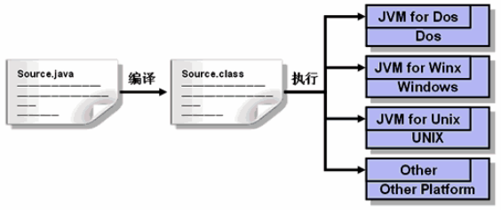
java虚拟机：在一台计算机上由软件或硬件模拟的计算机。

Slide 11
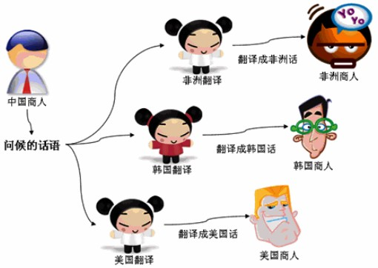

Slide 12
多线程
  Java中提供了专门的类，可方便地用于多线程编程。
  它允许在程序中并发执行多个指令流，每个指令流都称为一个线程，彼此间互相独立。
  多线程的程序可同时执行多个任务，具有更好的交互性、实时性。

Slide 13
动态性
适合于一个不断发展的环境，可以在类库中自由地加入新的方法和实例变量而不会影响用户程序的执行。
安全性
java可以构造出无病毒、安全的系统。

Slide 14
Java语言的特点
分布式
分布式包括数据分布和操作分布。
数据分布是指数据可以分散在网络的不同主机上，操作分布是指把一个计算分散在不同主机上处理。

Slide 15
Java 平台
Java分为三个体系JavaSE(Java2 Platform Standard Edition，java平台标准版)，JavaEE(Java 2 Platform,Enterprise Edition，java平台企业版)，JavaME(Java 2 Platform Micro Edition，java平台微型版)。
杭州和盈培训 Tel:0571-88394222 QQ;106159278

Slide 16
Java SE
Java SE（Java Platform，Standard Edition）。Java SE 以前称为J2SE。它允许开发和部署在桌面、服务器、嵌入式环境和实时环境中使用的Java 应用程序。Java SE 包含了支持Java Web 服务开发的类，并为Java Platform，Enterprise Edition（Java EE）提供基础。
杭州和盈培训 Tel:0571-88394222 QQ;106159278

Slide 17
Java EE
Java EE（Java Platform，Enterprise Edition）。这个版本以前称为J2EE。企业版本帮助开发和部署可移植、健壮、可伸缩且安全的服务器端 Java 应用程序。Java EE 是在Java SE 的基础上构建的，它提供Web 服务、组件模型、管理和通信API，可以用来实现企业级的面向服务体系结构（service-oriented architecture，SOA）和Web 2.0 应用程序。
杭州和盈培训 Tel:0571-88394222 QQ;106159278

Slide 18
Java ME
Java ME（Java Platform，Micro Edition）。这个版本以前称为J2ME，也叫K-JAVA。Java ME 为在移动设备和嵌入式设备（比如手机、PDA、电视机顶盒和打印机）上运行的应用程序提供一个健壮且灵活的环境。Java ME 包括灵活的用户界面、健壮的安全模型、许多内置的网络协议以及对可以动态下载的连网和离线应用程序的丰富支持。基于Java ME 规范的应用程序只需编写一次，就可以用于许多设备，而且可以利用每个设备的本机功能。
杭州和盈培训 Tel:0571-88394222 QQ;106159278

Slide 19
JAVA开发环境搭建
下载JAVA开发工具包（JDK）
  www.oracle.com
安装JDK(Java Development Kit)
配置环境变量：
  JAVA_HOME
  Path
  classpath
Tel:0571-88394222 QQ;106159278

Slide 20
Java开发工具
记事本
Eclipse
NetBeans
JCreator
JBuilder
杭州和盈培训 Tel:0571-88394222 QQ;106159278

Slide 21
第一个Java程序
下面是一个简单的Java程序。
  public class HelloWorld {
    public static void main(String args[])
      {
      System.out.println(“hello word ");
      }
    }
杭州和盈培训 Tel:0571-88394222 QQ;106159278

Slide 22
注意
；代表一条语句的结束
{}作用域
当java文件发生改变的时候要重新编译
JAVA 严格区分大小写
Java 的文件名称和类名必须一致
Java的类名首字母大写
杭州和盈培训 Tel:0571-88394222 QQ;106159278

Slide 23
Java程序编译运行
Javac 文件名称.java（编译）
Java 文件名称（执行）
编译的是.Java文件
执行的是.class文件
基本Dos命令：
cd .. D: cd+目录名称 cd\
杭州和盈培训 Tel:0571-88394222 QQ;106159278

Slide 24
和盈学习经验
多做练习
查看优秀的代码
学会使用工具、文档（自学能力）
多上网了解java的新技术、新思想
学好的最佳捷径是多编写代码！！
杭州和盈培训 Tel:0571-88394222 QQ;106159278

Slide 25
作业
1.Jdk1.7、jdk1.8的新功能
2.jdk和jre的区别
3.path配置及作用
4.编写java文件注意的问题
5.java是如何实现跨平台的
杭州和盈培训 Tel:0571-88394222 QQ;106159278

Slide 26
联系方式
杭州和盈科技公司
Address:体育场路580号昆仑大厦3号楼
www.aowin.com
Tel:0571-88394222 QQ;106159278

